Slide 1
Chapter 02 셀렉터 다루기

Slide 2
목차
셀럭터란 무엇인가?
엘리먼트에 접근해서 스타일 지정하기
한 번에 다양한 엘리먼트에 접근하여 개수와 텍스트 얻기
선택된 jQuery 확장 객체 집합에서 자손 엘리먼트에 CSS 적용하기
인접한 자손 엘리먼트를 노드로 추가하기
모든 엘리먼트에 스타일을 적용하고 인접한 형제를 노드로 추가하기
조건에 만족하는 첫 번째와 마지막 엘리먼트에 스타일을 적용하기
조건에 만족하는 짝수와 홀수에 위치한 엘리먼트에 스타일을 적용하기

Slide 3
목차
n번째로 일치하는 엘리먼트에 스타일 적용하기
n번째 엘리먼트 이후 혹은 이전에 위치한 엘리먼트에 스타일 해제
첫 번째와 마지막 자식 엘리먼트에 스타일 적용하기
n번째 혹은 짝수 또는 홀수 자식 엘리먼트 검색하기
조건에 반대되는 엘리먼트 검색하기
어트리뷰트를 조건으로 제시하여 엘리먼트를 찾기
jQuery 정의 필터 셀렉터를 이용하여 폼 요소 다루기
여러 개의 취미를 체크박스에서 선택하기

Slide 4
셀럭터란 무엇인가?
셀렉터(selector)
문서 내에서 원하는 엘리먼트를 쉽게 식별하고 이를 추출하기 위해서 jQuery에서 제공하는 기술이다.
기본 CSS 셀렉터
셀렉터 | 설명
* | 모든 엘리먼트와 일치
E | 태그명이 E인 모든 엘리먼트와 일치
E F | E의 자손이면서 엘리먼트의 이름이 F인 모든 엘리먼트
E>F | E의 바로 아래 F 엘리먼트
E+F | E의 형제 엘리먼트로 바로 다음 형제 F 엘리먼트
E~F | E의 형제 엘리먼트로 다음에 나오는 모든 F 엘리먼트
E:has(F) | 엘리먼트 F의 자손을 하나 이상 가지고 있는 E 모든 엘리먼트
E.C | 클래스명 C를 가지고 있는 모든 E 엘리먼트.
*.C | 클래스명 C를 가지고 있는 모든 엘리먼트
E#I | 아이디가 I 인 모든 E 엘리먼트.
*#I | 아이디가 I인 모든 엘리먼트
E[A] | 어트리뷰트 A를 가지는 모든 E 엘리먼트
E[A=V] | 어트리뷰트 A의 값이 V인 모든 E 엘리먼트
E[A^=V] | 어트리뷰트 A의 값이 V로 시작하는 모든 E 엘리먼트
E[A$=V] | 값이 V로 끝나는 어트리뷰트 A를 가지고 있는 모든 E 엘리먼트
E[A*=V] | 값에 V를 포함하는 어브리뷰트 A를 가지고 있는 모든 E 엘리먼트

Slide 5
셀럭터란 무엇인가?
위치 기반 셀렉터
셀렉터 | 설명
:first | 페이지에서 처음으로 일치하는 엘리먼트를 반환한다.
:last | 페이지에서 마지막으로 일치하는 엘리먼트를 반환한다.
:even | 페이지 전체의 짝수 번째 엘리먼트를 반환한다.
:odd | 페이지 전체의 홀수 번째 엘리먼트를 반환한다.
:eq(n) | n번째로 일치하는 엘리먼트를 반환한다.
:gt(n) | n번째 엘리먼트(포함하지 않음) 이후의 일치하는 엘리먼트를 반환한다.
:lt(n) | n번째 엘리먼트(포함하지 않음) 이전의 일치하는 엘리먼트를 반환한다.
:first-child | 첫 번째 자식 엘리먼트를 반환한다.
:last-child | 마지막 자식 엘리먼트를 반환한다.
:only-child | 형제가 없는 모든 엘리먼트를 반환한다.
:nth-child(n) | n번째 자식 엘리먼트를 반환한다.
:nth-child(even) | 짝수 자식 엘리먼트를 반환한다.
:nth-child(odd) | 홀수 자식 엘리먼트를 반환한다.
:nth-child(Xn+Y) | 전달된 공식에 따른 n번째 자식 엘리먼트를 반환한다. Y는 0인 경우 생략 가능하다.

Slide 6
셀럭터란 무엇인가?
jQuery 정의 필터 셀렉터
셀렉터 | 설명
:animated | 현재 애니메이션이 적용되고 있는 엘리먼트를 선택한다.
:button | 모든 버튼을 선택한다(input[type=submit], input[type=reset], input[type=button], button).
:checkbox | 체크박스 엘리먼트만 선택한다.
:checked | 선택된 체크박스나 라디오 버튼만을 선택한다(CSS에서 지원).
:contains(foo) | 텍스트 foo를 포함하는 엘리먼트만 선택한다.
:disabled | 인터페이스에서 비활성화 상태인 모든 폼 엘리먼트를 선택한다(CSS에서 지원).
:enabled | 인터페이스에서 활성화 상태인 모든 폼 엘리먼트를 선택한다(CSS에서 지원).
:file | 모든 파일 엘리먼트를 선택한다(input[type=file]).
:header | 헤더 엘리먼트만 선택한다. 예를 들어<h1>부터 <h6>까지의 엘리먼트를 선택한다.
:hidden | 감춰진 엘리먼트만 선택한다.
:image | 폼 이미지를 선택한다(input[type=image]).
:input | 폼 엘리먼트만 선택한다(input, select, textarea, button).
:not(filter) | 필터의 값을 반대로 변경한다.
:parent | 빈 엘리먼트를 제외하고, 텍스트도 포함해서 자식 엘리먼트를 가지는 엘리먼트를 선택한다.
:password | 패스워드 엘리먼트만 선택한다(input[type=password]).
:radio | 라디오 버튼 엘리먼트만 선택한다(input[type=radio]).
:reset | 리셋 버튼을 선택한다(input[type=reset] 이나 button[type=reset]).
:selected | 선택된 엘리만트만 선택한다.
:submit | 전송 버튼을 선택한다(button[type=submit] 이나 input[type=submit]).
:text | 텍스트 엘리먼트만 선택한다(input[type=text]).
:visible | 보이는(visible) 엘리먼트만 선택한다.

Slide 7
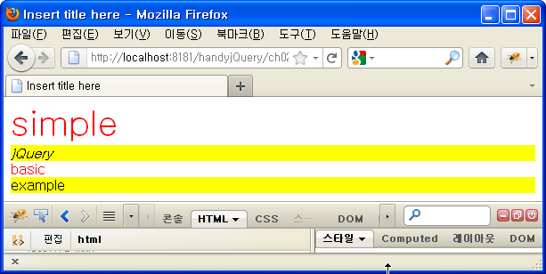
엘리먼트에 접근해서 스타일 지정하기-1

Slide 8
엘리먼트에 접근해서 스타일 지정하기-2
$('span').addClass('redtext');
$('div').addClass('spotlight');
$('#simpletext1').addClass('largetext');
$('.simpletext1').addClass('italictext');
선택자 CSS jQuery 설명
태그명 span $('span') 도큐먼트에 나오는 모든 HTML span 엘리먼트
ID #simpletext1 $('#simpletext1') simpletext1라는 ID를 갖는 엘리먼트
CLASS .simpletext1 $(‘.simpletext1') simpletext1라는 클래스 이름을 갖는 엘리먼트
addClass() 메소드
jQuery 집합에 인자로는 설정한 클래스를 적용한다.

Slide 9
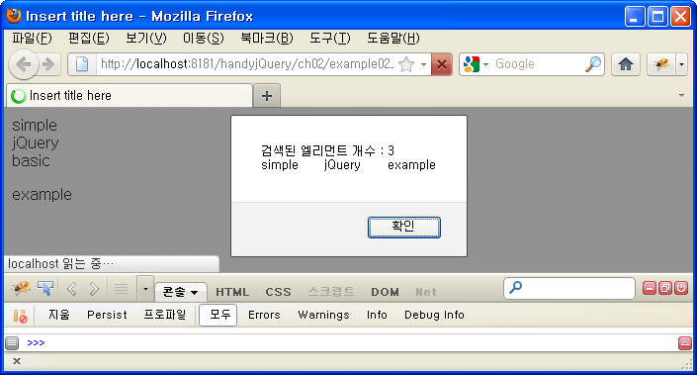
한 번에 다양한 엘리먼트에 접근하여 개수와 텍스트 얻기-1

Slide 10
한 번에 다양한 엘리먼트에 접근하여 개수와 텍스트 얻기-2
$(‘셀렉터1, 셀렉터2, 셀렉터3 ...’)
$('p, span, div. simpletext1');
length, size()
셀렉터로 찾은 엘리먼트들의 묶음인 확장 집합은 배열과 유사
엘리먼트 개수를 얻기 위해서는 length나 size() 를 사용
each()
인자로 기술한 함수는 래퍼 집합에 속한 엘리먼트의 개수만큼 반복적으로 호출된다.

Slide 11
한 번에 다양한 엘리먼트에 접근하여 개수와 텍스트 얻기-3
$(this)
each() 함수 내에서 현재 접근 가능한 엘리먼트
$(this)와 같이 사용하여 엘리먼트를 jQuery 객체화하여 사용
text()
엘리먼트에 대해 텍스트 내용을 얻는다.

Slide 12
한 번에 다양한 엘리먼트에 접근하여 개수와 텍스트 얻기-4
$(document).ready(function() {
var resultText = "";
var $searchEles = $('p, span, div.simpletext1');
resultText+="검색된 엘리먼트 개수 : " + $searchEles.length+"\n";
$searchEles.each(function() {
resultText+= $(this).text() + "\t";
});
alert($.trim(resultText));
});

Slide 13
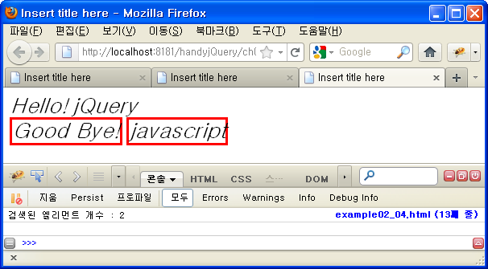
선택된 래퍼 집합에서 자손 엘리먼트에 스타일시트 적용하기-1
$(‘셀렉터 자손셀렉터’)
$('div em')
css()
인자로 지정한 CSS 스타일을 선택한 엘리먼트에 적용
console.log("출력할 대상")
콘솔(FireBug의 기능)에 인자로 기술한 문자열을 출력

Slide 14
선택된 래퍼 집합에서 자손 엘리먼트에 스타일시트 적용하기-2
$(document).ready(function() {
$('div em').css('border', '3pt solid #f00')
.css('padding', '7pt 7pt 7pt 7pt');
$('span em').css('border', '1pt dotted #0f0')
.css('padding', '7pt 7pt 7pt 7pt');
console.log("검색된 엘리먼트 개수 : "+ $('div em').length);
console.log("검색된 엘리먼트 개수 : "+ $('span em').length);
});

Slide 15
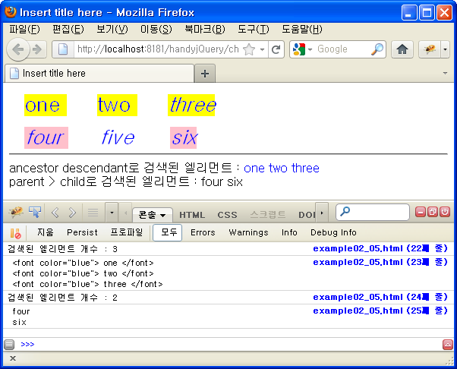
인접한 자손 엘리먼트를 노드로 추가하기-1
$(‘셀렉터 > 자손셀렉터’)

Slide 16
인접한 자손 엘리먼트를 노드로 추가하기-2
$('div > em') vs $('div em')
<div>
<em> four </em>
<span>
<em> five </em>
</span>
<em>six</em>
</div>
$(‘셀렉터’).append(‘추가할 내용’)
append()의 인자로 기술한 내용을 $() 찾아 낸 엘리먼트에 추가

Slide 17
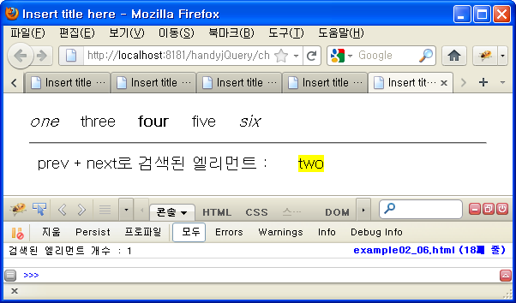
모든 엘리먼트에 스타일을 적용하고 인접한 형제를 노드로 추가하기-1
$(‘*’), $(‘이전셀렉터 + 다음셀렉터’)

Slide 18
모든 엘리먼트에 스타일을 적용하고 인접한 형제를 노드로 추가하기-2
$(‘*’)
$(‘이전셀렉터 + 다음셀렉터’)
$('em + a')
em의 형제 엘리먼트 중 다음 형제 a 엘리먼트를 반환한다.
$(‘추가할 내용’).appendTo(‘셀렉터’)
$() 로 찾은 내용을 appendTo()의 인자로 기술한 엘리먼트에 추가

Slide 19
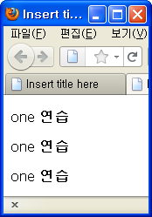
모든 엘리먼트에 스타일을 적용하고 인접한 형제를 노드로 추가하기-3
$(‘셀렉터’).append(‘추가할 내용’)와
$(‘추가할 내용’).appendTo(‘셀렉터’)의 차이점
<p>one</p> <p>one</p> <p>one</p>
$('p').append('<b>연습</b>');
$('<b>연습</b>').appendTo('p');

Slide 20
조건에 만족하는 첫 번째와 마지막 엘리먼트에 스타일을 적용하기
:first, :last
$('tr:first')
$('tr:last')
페이지에서 처음 혹은 마지막으로 일치하는엘리먼트를 검색
html()
태그를 포함한 텍스트를 얻는다.
text()
태그를 제외한 텍스트만 얻는다.
<td>one</td>
one

Slide 21
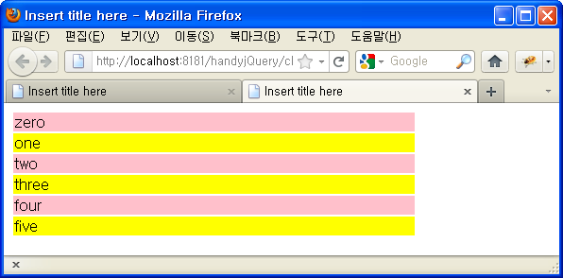
조건에 만족하는 짝수와 홀수에 위치한 엘리먼트에 스타일을 적용하기
:odd, :even
$('tr:even').css('backgroundColor', 'pink');
$('tr:odd').css('backgroundColor', 'yellow');
홀수나 짝수에 위치에 해당하는 엘리먼트를 선택
인덱스가 0부터 시작, 첫 번째 엘리먼트가 짝수
css(＇속성명＇ , ＇속성값＇)
스타일을 적용한다.

Slide 22
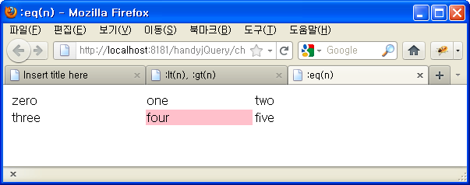
n번째로 일치하는 엘리먼트에 스타일 적용하기
:eq
$('td:eq(4)')
n 번째 요소를 선택한다.
위치 기반 셀렉터에 해당하는 엘리먼트는 인덱스가 0부터 시작

Slide 23
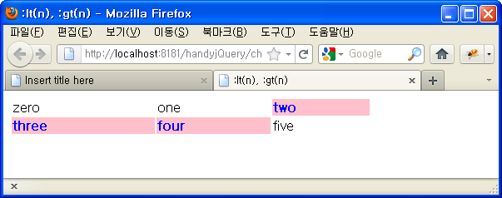
n번째 엘리먼트 이후 혹은 이전에 위치한 엘리먼트에 스타일 해제하기
:lt(n), :gt(n)
$('td:lt(2)').removeClass('textstyle');
$('td:gt(4)').removeClass('textstyle');
n 보다 작은, n 보다 큰 요소를 선택
removeClass()
인자로 지정된 스타일을 제거한다.

Slide 24
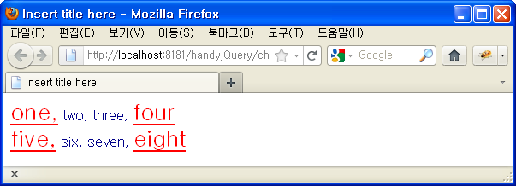
첫 번째와 마지막 자식 엘리먼트에 스타일 적용하기
:first-child, :last-child
$('div span:first-child, div span:last-child')
부모 요소의 처음, 마지막 요소를 선택한다.

Slide 25
map 지정 방식
css(map)
map 지정 방식은
{＇속성명＇:＇속성값＇ , … } 형식으로 스타일을 지정한다.
$('div span:first-child, div span:last-child') .css(
{
'text-decoration' : 'underline',
'color' : 'red',
'font-size' : '20pt‘
} );

Slide 26
메소드 체인 방식
$('div span:first-child, div span:last-child').css('font-size', '20pt')
.css('color', 'red')
.css('text-decoration', 'underline');

Slide 27
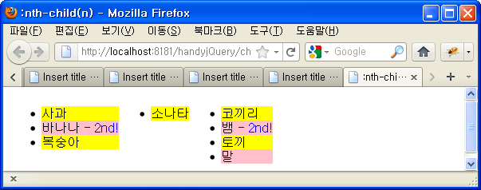
n번째 혹은 짝수 또는 홀수 자식 엘리먼트 검색하기
:nth-child(n), :nth-child(even), :nth-child(old)

Slide 28
n번째 혹은 짝수 또는 홀수 자식 엘리먼트 검색하기
:nth-child(n), :nth-child(even), :nth-child(old)
인덱스가 1부터 시작한다.
:nth-child()는 부모 요소의 n 번째 자식 요소를 선택한다.
:nth-child(even)는 부모 요소의 짝수 번째 자식 요소를 선택한다.
:nth-child(old) 는 부모 요소의 홀수 번째 자식 요소를 선택한다.
$("ul li:nth-child(2)").append("<span> - 2nd!</span>");
$("ul li:nth-child(even)").css("backgroundColor", "pink");
$("ul li:nth-child(odd)").css("backgroundColor", "yellow");

Slide 29
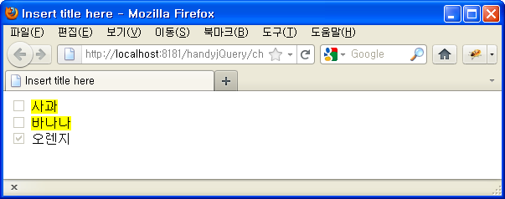
조건에 반대되는 엘리먼트 검색하기
:not()

Slide 30
조건에 반대되는 엘리먼트 검색하기
:not()
인자로 주어진 조건에 반대되는 엘리먼트를 추출한다.
$('input:not(:checked))
:checked
jQuery 정의 셀렉터인 :checked
일치하는 엘리먼트 중 선택 상태인 엘리먼트만 필터링한다.

Slide 31
어트리뷰트를 조건으로 제시하여 엘리먼트를 찾기
E[A] , E[A=V]
$('span[id]')
어트리뷰트 id를 가지는 모든 span 엘리먼트를 찾는다.
어트리뷰트 id의 값이 simpletext1인 모든 span 엘리먼트를 찾는다.
어트리뷰트 id의 값이 simpletext1가 아닌 모든 span 엘리먼트를 찾는다.
$('span[id="simpletext1"]')
$('span[id!="simpletext1"]')

Slide 32
어트리뷰트를 조건으로 제시하여 엘리먼트를 찾기
E[A^=V], E[A$=V], E[A*=V]
어트리뷰트 id의 값이 complex로 시작하는 모든 span 엘리먼트를 찾는다.
어트리뷰트 id의 값이 text1으로 끝나는 모든 span 엘리먼트를 찾는다.
값에 text를 포함하는 어트리뷰트 id를 가지고 있는 모든 span 엘리먼트를 찾는다.
$('span[id^="complex"]')
$('span[id$="text1"]')
$('span[id*="text"]')

Slide 33
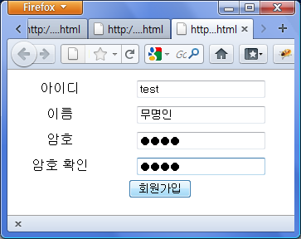
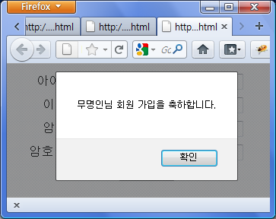
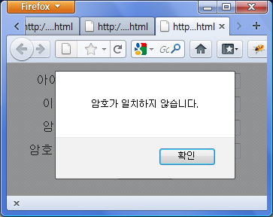
jQuery 정의 필터 셀렉터를 이용하여 폼 요소 다루기
:button, :text, :password

Slide 34
jQuery 정의 필터 셀렉터를 이용하여 폼 요소 다루기
:button, :text, :password
$('#regBtn:button')
엘리먼트 중 type 어트리뷰트 값이 button인 엘리먼트 중에서도 id 어트리뷰트 값이 redBtn인 엘리먼트를 찾는다.
type 어트리뷰트 값이 text인 엘리먼트 중에서도 id 어트리뷰트 값이 userId인 엘리먼트를 찾는다.
$('#userId:text')

Slide 35
jQuery 정의 필터 셀렉터를 이용하여 폼 요소 다루기
click
버튼이 눌리면 인자에 기술한 함수가 자동 호출하여 이벤트를 처리하도록 하는 jQuery가 제공해주는 함수
attr(name)
어트리뷰트 값을 얻어오기
attr(name, value)
새로운 어트리뷰트 값을 설정하기
val()
값을 얻어오기

Slide 36
jQuery 정의 필터 셀렉터를 이용하여 폼 요소 다루기
jQuery 정의 필터 셀렉터
셀렉터 | 설명
:animated | 현재 애니메이션이 적용되고 있는 엘리먼트를 선택한다.
:button | 모든 버튼을 선택한다(input[type=submit], input[type=reset], input[type=button], button).
:checkbox | 체크박스 엘리먼트만 선택한다.
:checked | 선택된 체크박스나 라디오 버튼만을 선택한다(CSS에서 지원).
:contains(foo) | 텍스트 foo를 포함하는 엘리먼트만 선택한다.
:disabled | 인터페이스에서 비활성화 상태인 모든 폼 엘리먼트를 선택한다(CSS에서 지원).
:enabled | 인터페이스에서 활성화 상태인 모든 폼 엘리먼트를 선택한다(CSS에서 지원).
:file | 모든 파일 엘리먼트를 선택한다(input[type=file]).
:header | 헤더 엘리먼트만 선택한다. 예를 들어<h1>부터 <h6>까지의 엘리먼트를 선택한다.

Slide 37
jQuery 정의 필터 셀렉터를 이용하여 폼 요소 다루기
jQuery 정의 필터 셀렉터
셀렉터 | 설명
:image | 폼 이미지를 선택한다(input[type=image]).
:input | 폼 엘리먼트만 선택한다(input, select, textarea, button).
:not(filter) | 필터의 값을 반대로 변경한다.
:parent | 빈 엘리먼트를 제외하고, 텍스트도 포함해서 자식 엘리먼트를 가지는 엘리먼트를 선택한다.
:password | 패스워드 엘리먼트만 선택한다(input[type=password]).
:radio | 라디오 버튼 엘리먼트만 선택한다(input[type=radio]).
:reset | 리셋 버튼을 선택한다(input[type=reset] 이나 button[type=reset]).
:selected | 선택된 엘리만트만 선택한다.
:submit | 전송 버튼을 선택한다(button[type=submit] 이나 input[type=submit]).
:text | 텍스트 엘리먼트만 선택한다(input[type=text]).
:visible | 보이는(visible) 엘리먼트만 선택한다.

Slide 38
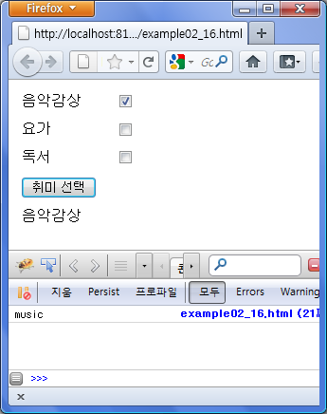
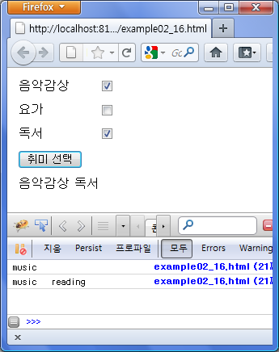
여러 개의 취미를 체크박스에서 선택하기
:checkbox

Slide 39
여러 개의 취미를 체크박스에서 선택하기
:checkbox
$("input[name='hobby']:checkbox:checked")
name 어트리뷰트 값이 'hobby'인 체크박스 중에서 체크된 엘리먼트 집합을 얻어온다.
prev()
엘리먼트의 형제 엘리먼트 가운데 바로 이전 엘리먼트의 집합을 반환한다.
html(htmlString)
인자로 각 엘리먼트에 지정할 HTML 문자열을 지정하면 선택된 엘리먼트의 기존 내용을 새로운 내용으로 대체한다.

Slide 40
Chapter 02 셀렉터 다루기
Thank You !

